Slide 1
Новый год в Арменнии
Презентация
Автор: Натали Мнацаканян

Slide 2
Информация
Новый год в Армении, так же как и почти во всех уголках планеты, празднуют в ночь на 1 января. В центре столицы, на главной площади, наряжают большую новогоднюю ёлку. С армянским названием Нового года «Аманор» связана древняя романтичная легенда.

Slide 3
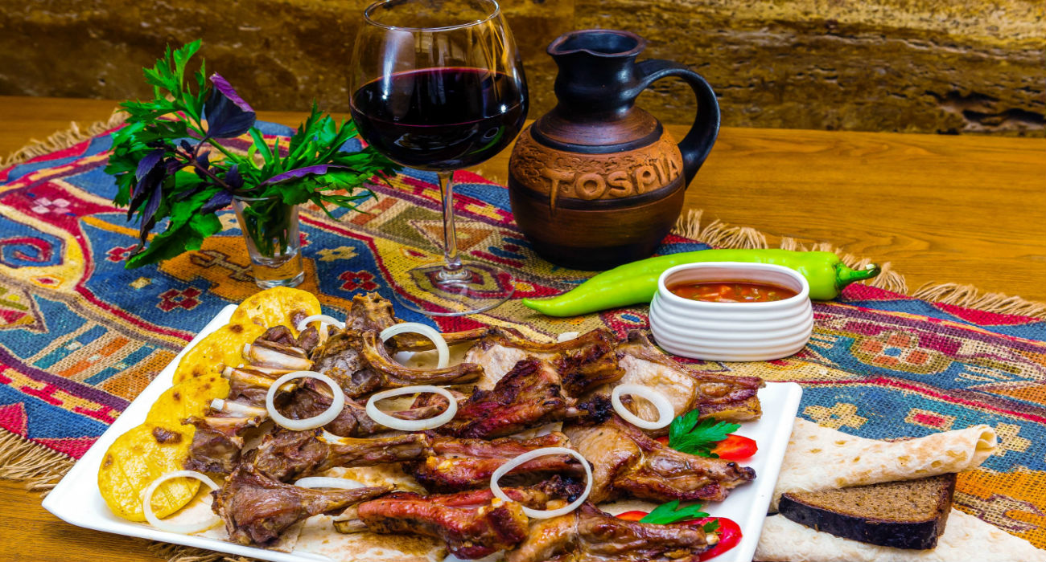
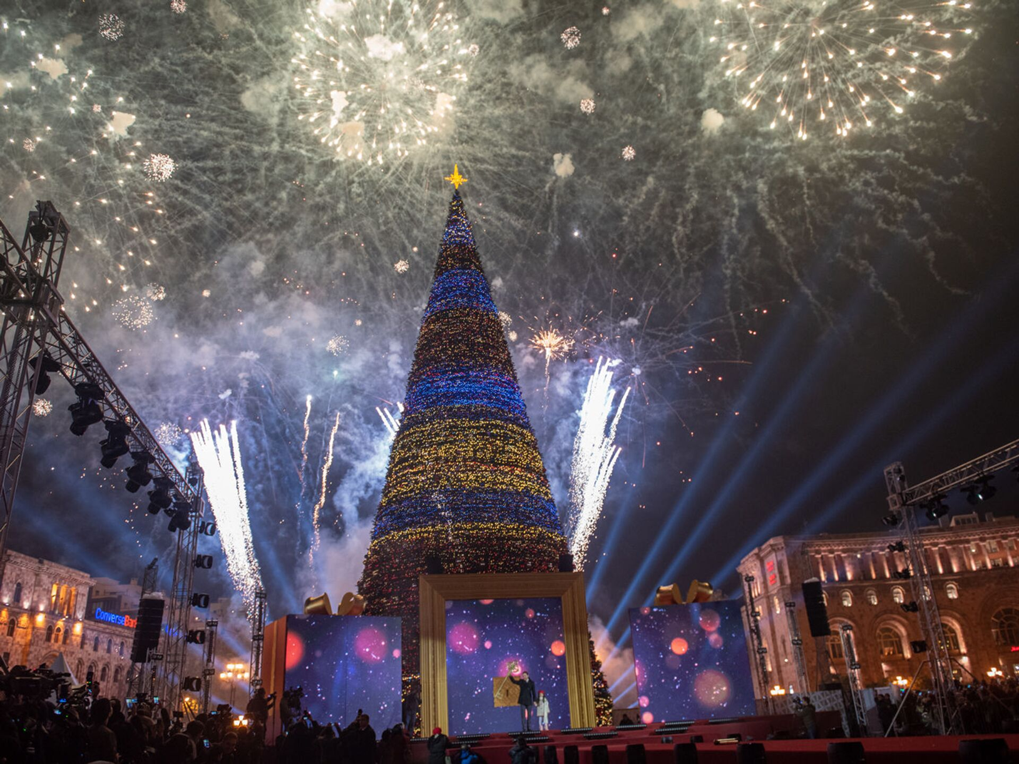
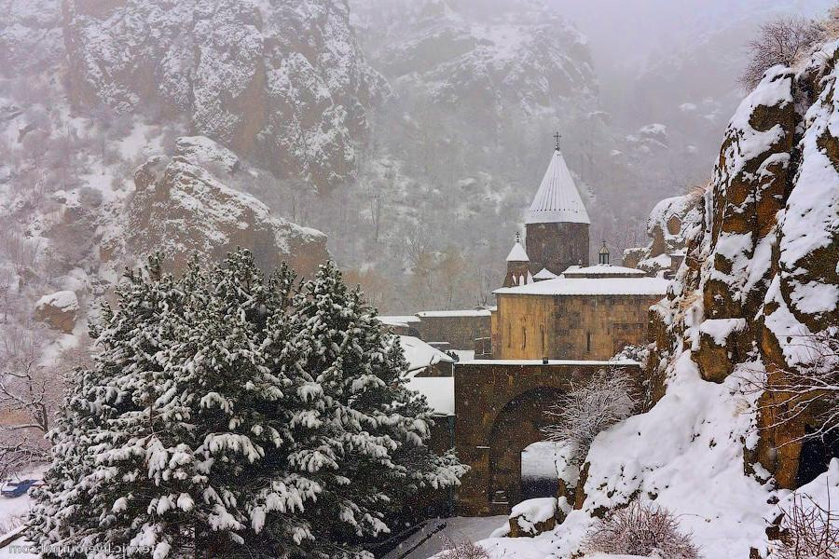
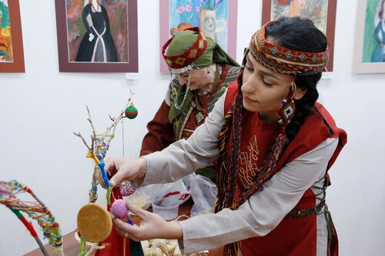
Армянский новогодний стол

Slide 4
Информация
Дед мороз и Снегурочка, мелодии современных и народных армянских песен. На праздничном столе новогодние блюда национальной кухни, сладости, армянское вино и коньяк.

Slide 5
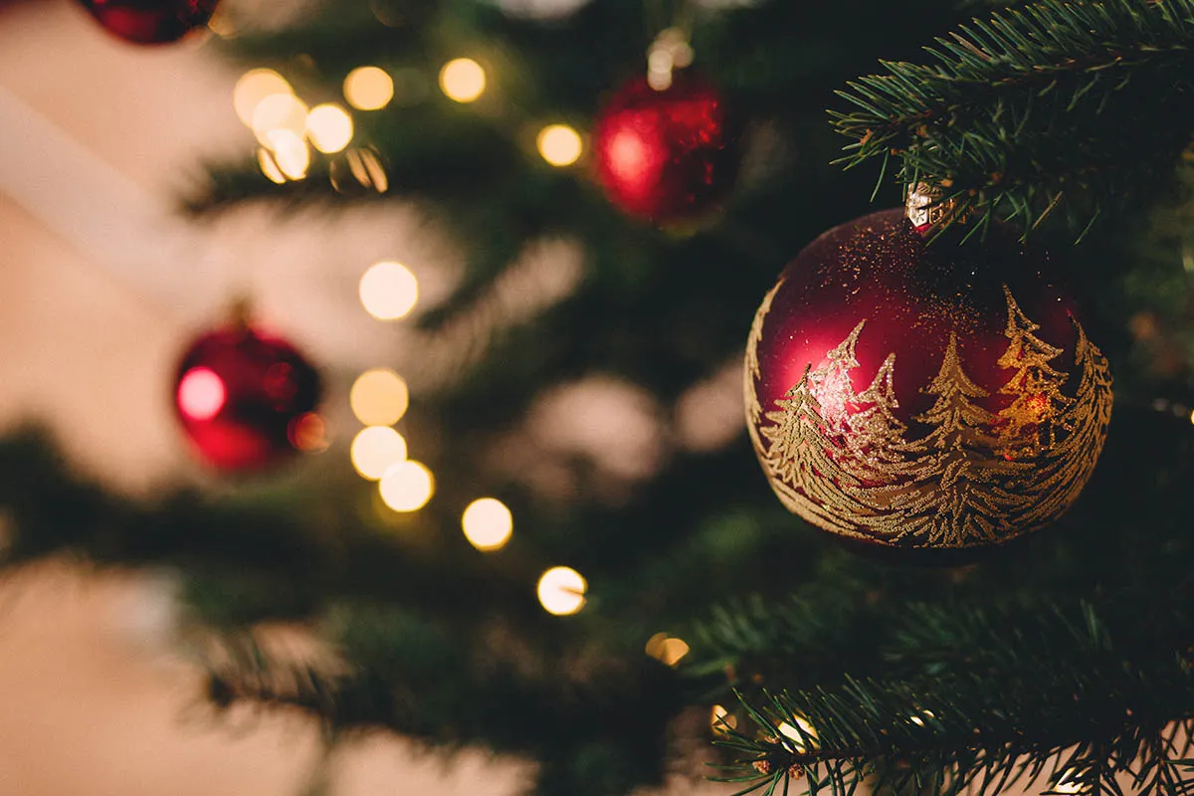
Навасард
Навасард – это первый месяц Древнеармянского календаря. В этом месяце 30 дней. Он начинался 11 августа и заканчивался 9 сентября. Слово “Навасард” состоит из “нав”, что означает “новый”, и “сард” – “год”.
В первый день Навасарда – 11 августа, древние армяне отмечали Новый Год. Всеармянский праздник длился несколько дней. Согласно легенде, именно в этот день Айк Наапет одержал победу над ассирийским тираном Белом, что стало символом новой жизни, нового года для армян.

Slide 6
Традиции
Новый Год в Армении является особенным праздником с интересными традициями. Главное традиция это в Новом Году ходить друг к другу и гостипринятие гостей. Праздничный стол всегда ломится от количества блюд, сладостей, фруктов, орехов, напитков. Традиционными новогодними блюдами являются: толма, свиной окорок, различные салаты, гата.

Slide 7
Декорация
Одним из важных частей новогоднего праздника являются декорации. Армяне украшают не только праздничный стол, но и весь дом. Вешаются гирлянды, мишура, и, конечно, украшается ёлка. Армянское новогоднео дерево это <<Кенац цар>>. Армяни дерву украшают фруктами, гирляндами и белыми голубями, которые символизируют мир. Под ёлку ставят подарки от Деда Мороза. Детям часто дарят мешочек со сладостями, орехами и мандаринами. В эти дни на улицах также царит волшебная новогодняя атмосфера. В центральных частях городов устанавливают большие новогодние ёлки, открываются новогодние ярмарки, звучат тематические песни. Всё это превращает город в волшебное место и дарит людям праздничное настроение.

Slide 8
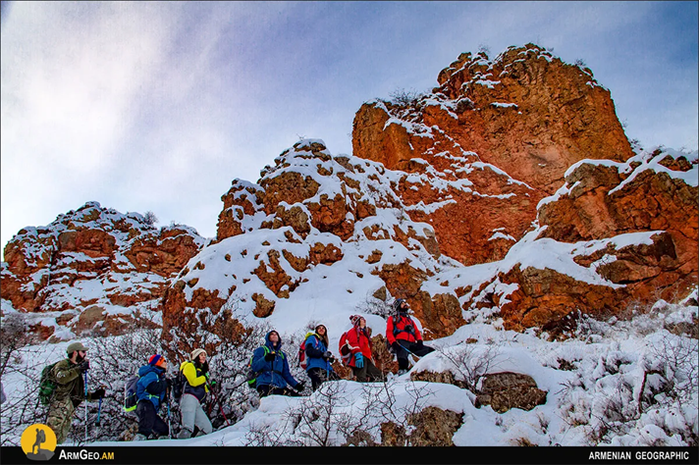
Активные зимные каникулы в Армении
Ещё одним способом насладиться зимними каникулами и встретить Новый Год в Армении являются активные путешествия. Армения знаменита своими горными пейзажами и невероятной природой. Зимой, в Армении широко распространены походы, восхождения на горы, катание на лыжах.
Одним из самых популярных лыжных курортов в Армении является Цахкадзор. Многие любители походов и других видов спорта посещают Цахкадзор и наслаждаются каждым уголком этого города.

Slide 9
Конец

